Slide 1
ВЦДОиТ «Огонек»
РЕШЕНИЕ КВАДРАТНЫХ
УРАВНЕНИЙ
8 класс
Автор: Головачева Галина Федоровна

Slide 2
УСТНЫЙ СЧЕТ

Slide 3
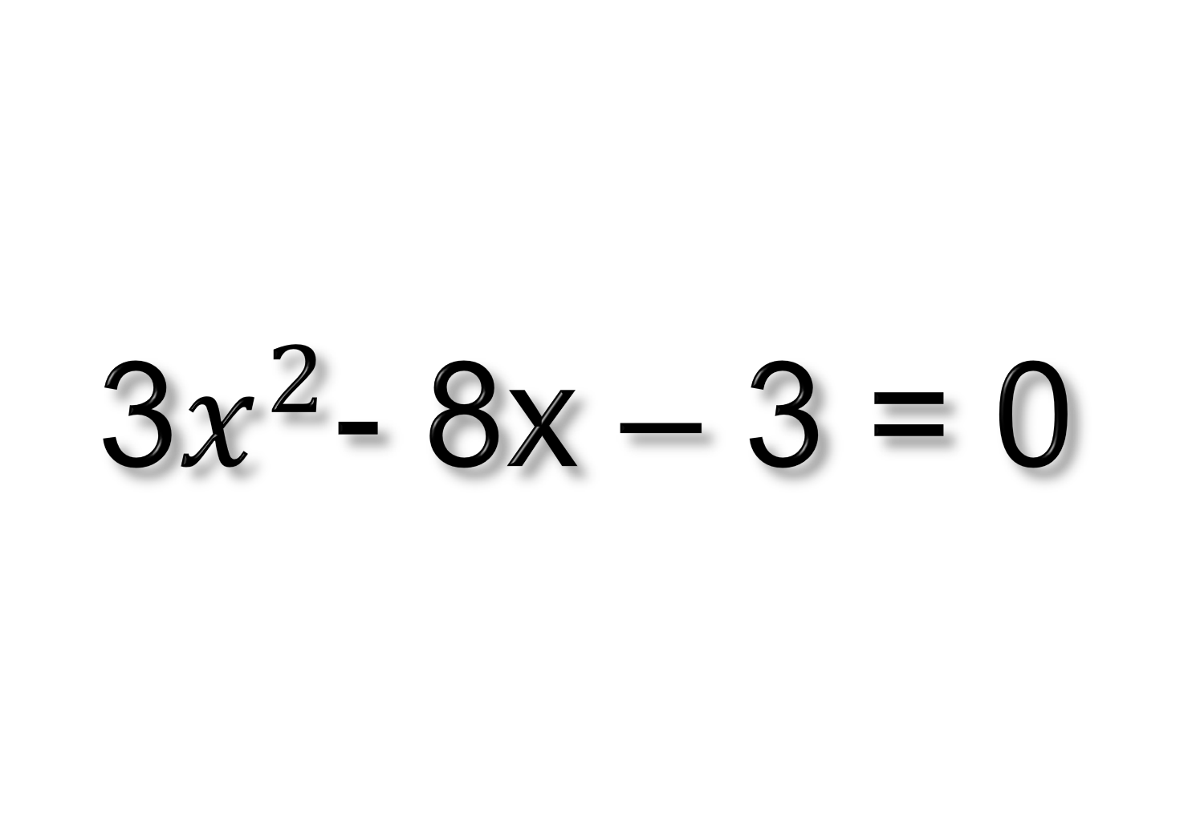
3$x^{2}$- 8х – 3 = 0

Slide 4
Ответ:уравнение квадратное; а=3;в=-8; с=-3.
Д = 100; 2 корня.

Slide 5
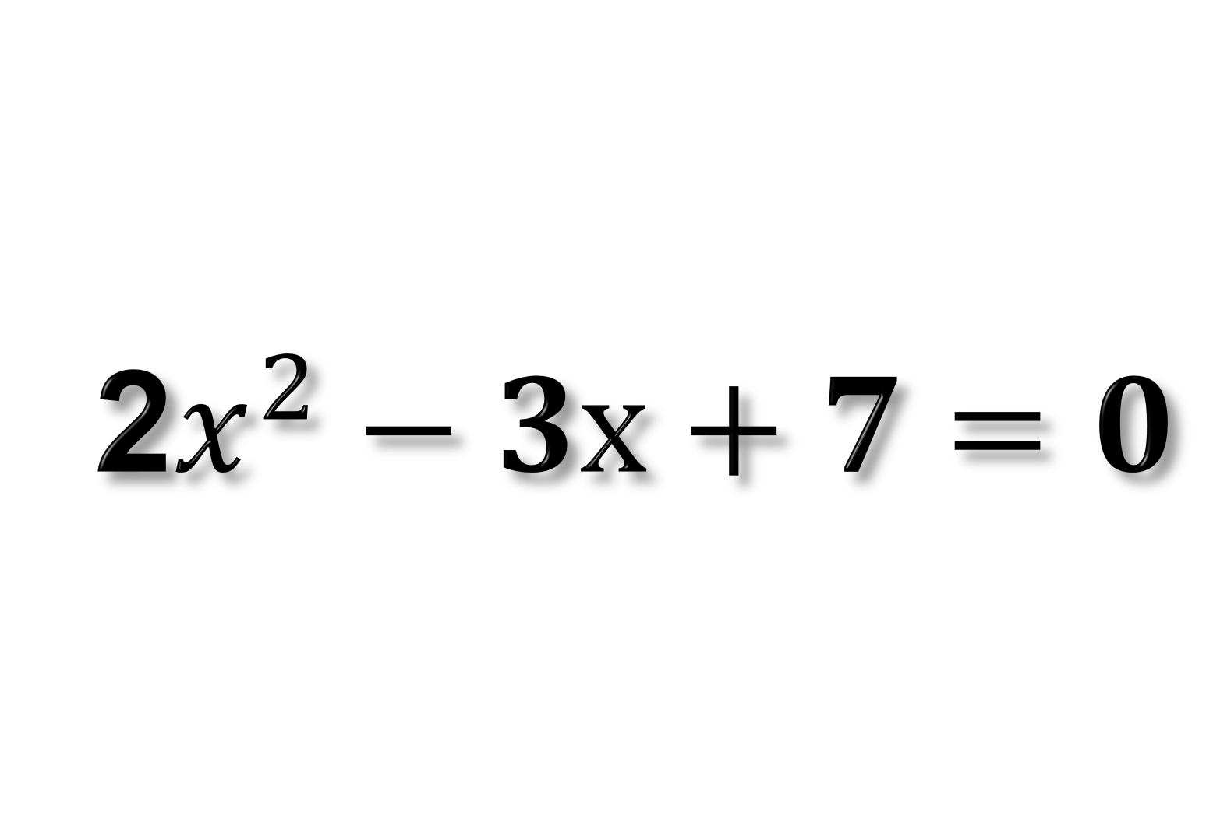
2$x^{2}−3х+7=0$

Slide 6
Ответ:
Д=-47; нет корней.

Slide 7
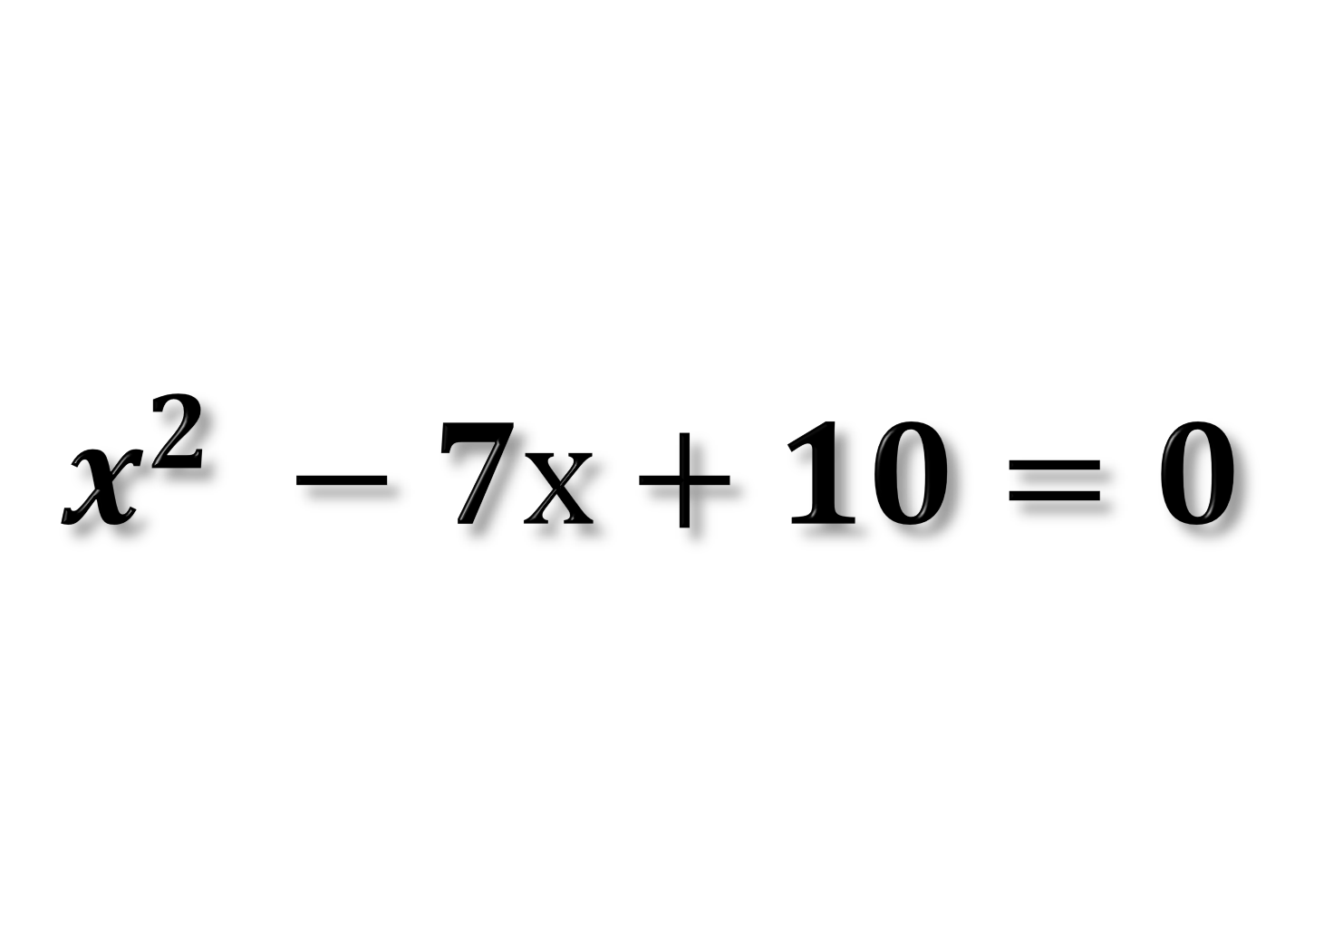
$$x^{2} −7х+10=0$$

Slide 8
Ответ: уравнение квадратное, приведенное; 2 корня.

Slide 9
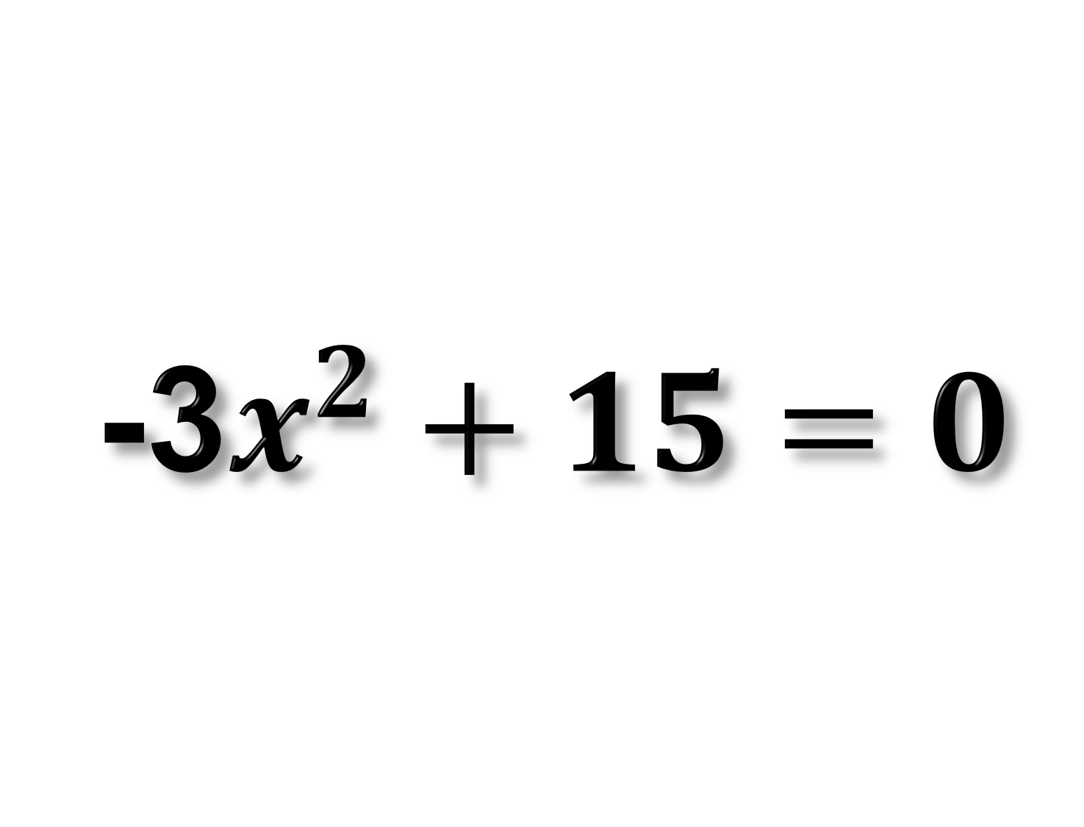
-3$x^{2}+15=0$

Slide 10
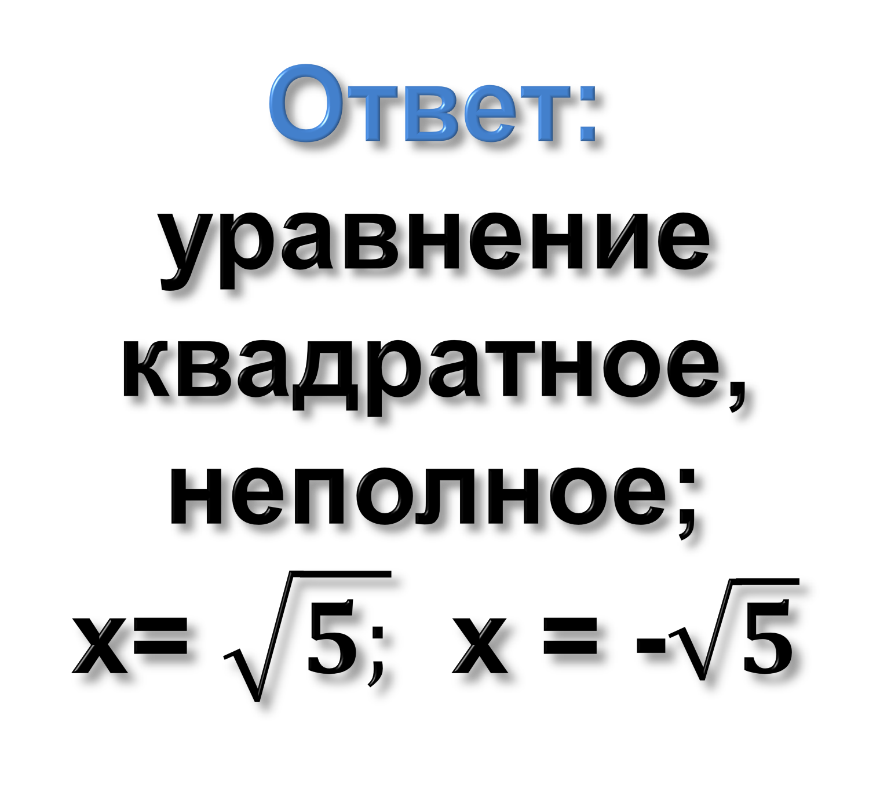
Ответ: уравнение квадратное, неполное; х= $\sqrt{5;}$ х = -$\sqrt{5}$

Slide 11
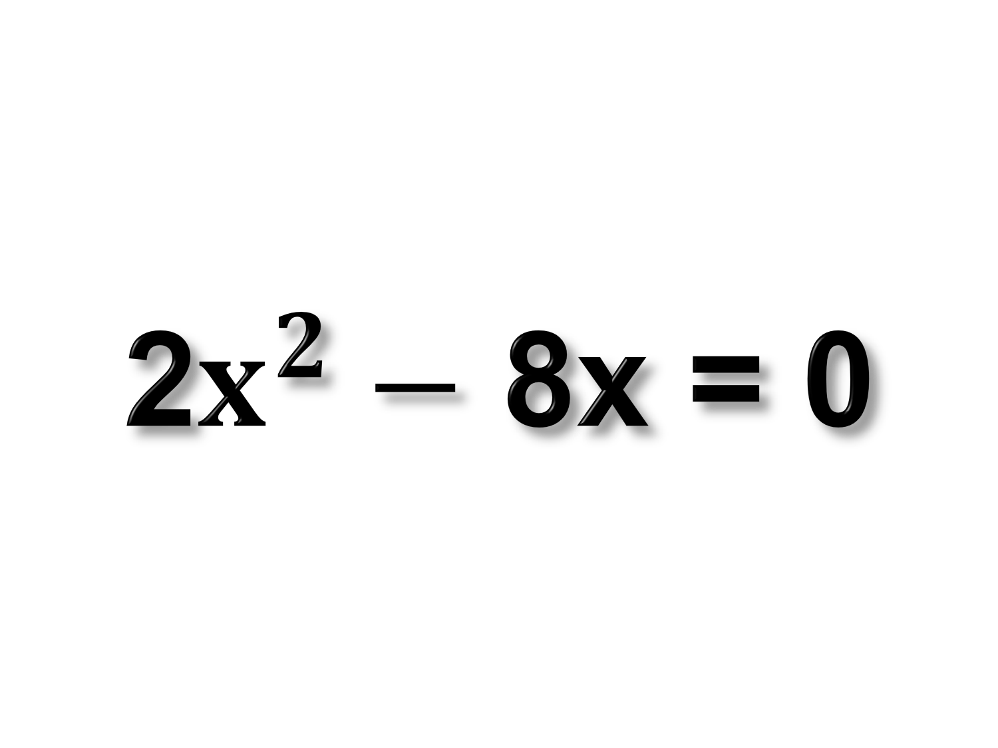
2$x^{2}−$ 8х = 0

Slide 12
Ответ: х=0: х=4.

Slide 13

-15$x^{2}=0$

Slide 14
Ответ: квадратное неполное; х=0

Slide 15
(х – 2)(х + 3) = 0

Slide 16
Ответ: х=2; х=-3.

Slide 17
Проверочная работа

Slide 18
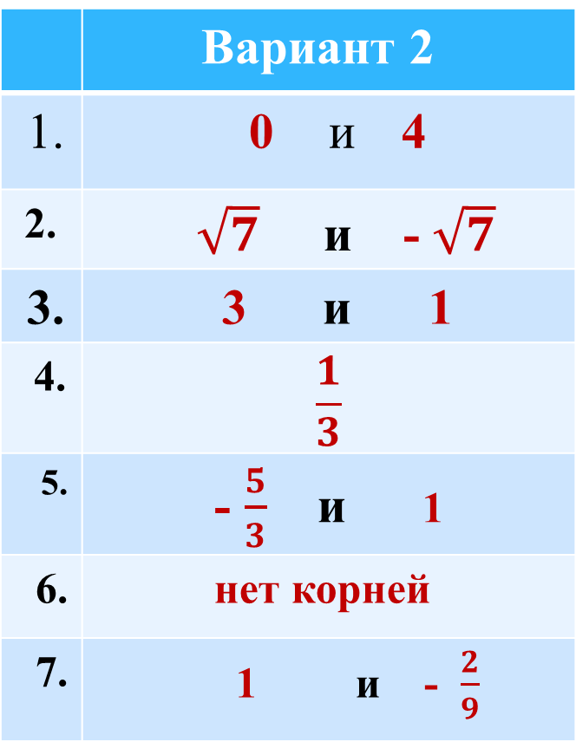
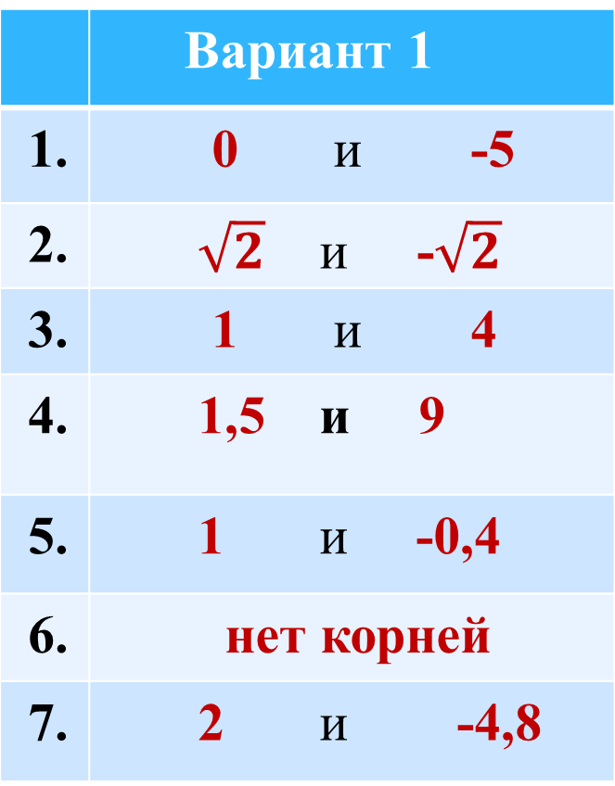
ОТВЕТЫ
 | Вариант 1
1. | 0 и -5
2. | $\sqrt{2}$ и -$\sqrt{2}$
3. | 1 и 4
4. | 1,5 и 9
5. | 1 и -0,4
6. | нет корней
7. | 2 и -4,8
 | Вариант 2
1. | 0 и 4
2. | $\sqrt{7}$ и - $\sqrt{7}$
3. | 3 и 1
4. | $$\frac{1}{3}$$
5. | - $\frac{5}{3}$ и 1
6. | нет корней
7. | 1 и - $\frac{2}{9}$

Slide 19
Оценивание работ:
Оценка «5»:
6-7 плюсов
Оценка «4»:
4-5 плюсов;
Оценка «3»:
3 плюса;
Оценка «2»: меньше 3 плюсов.

Slide 20
Итог урока.

Slide 21
СПАСИБО
ЗА УРОК!

